Slide 1


Slide 2
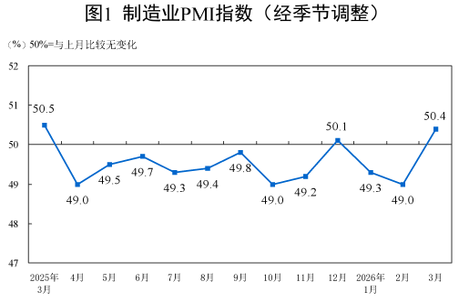
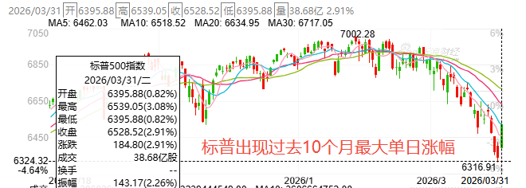
利好增多 该乐观吗
中东停战的预期概率增加
国内宏观经济企稳
制造业PMI创近一年新高
A股的“独立”行情得到应证 应该少一些“不配得感”

Slide 3
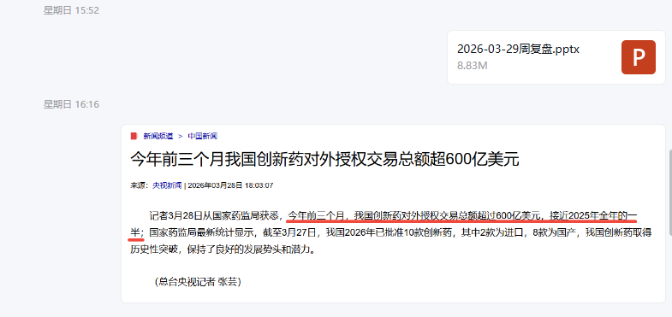
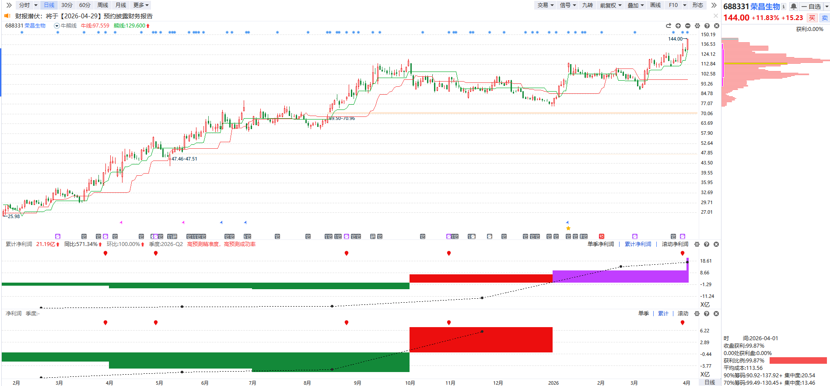
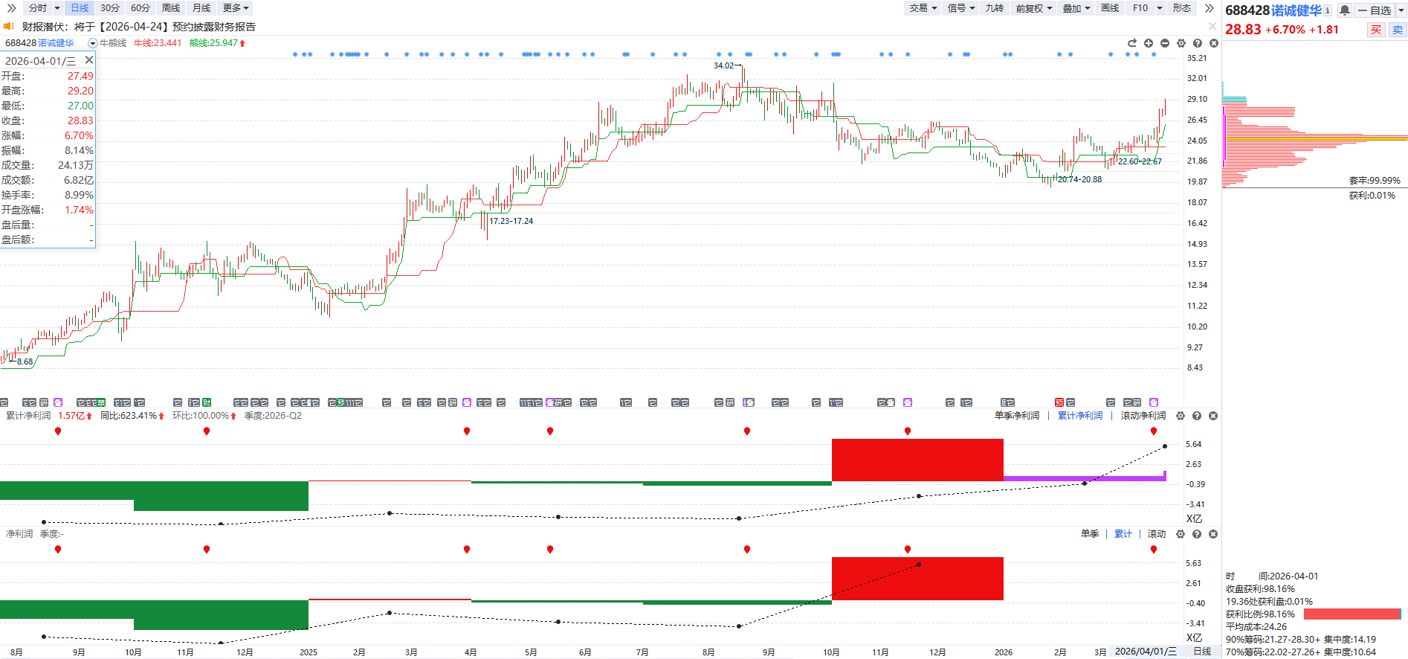
4月在财报披露的特殊之处
有人还在看2025年Q3的财报，有人已经在看2026年Q2的财报
时间差就是信息差
如何理解对“预期”的确认过程

Slide 4
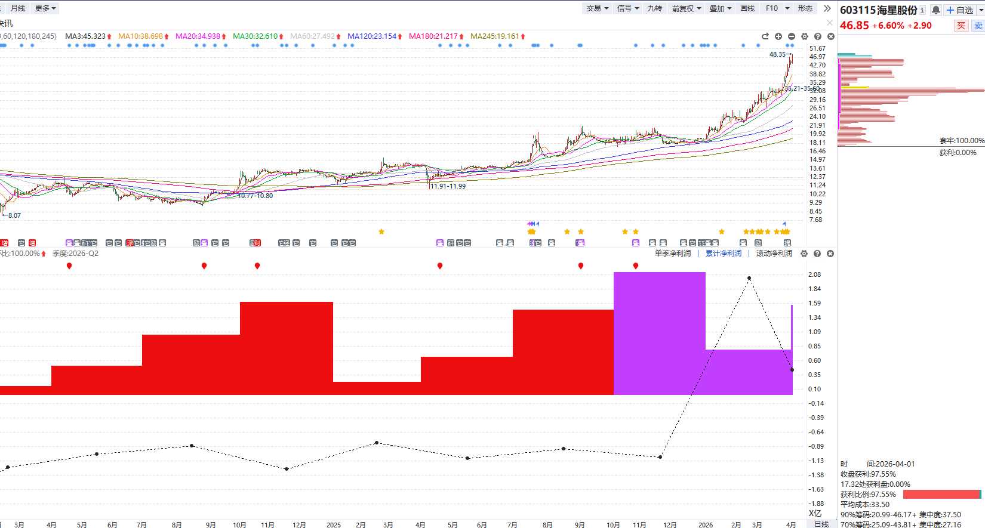
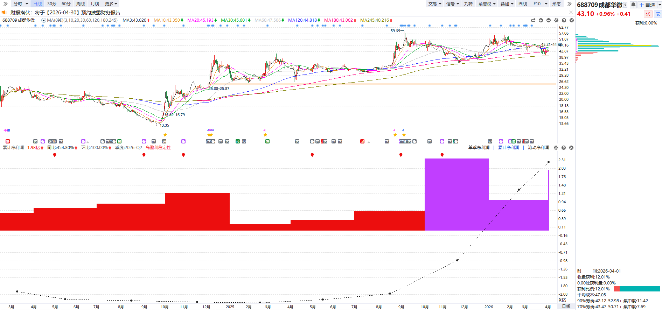
炒业绩好的 还是炒业绩向好的
从业绩好的当中 找业绩比之前更好的
从正在涨的当中 找相对涨幅比较小的
从估值不高当中 找相对估值不太低的
业绩增速的拐点出现，会完全改变市场对它的“预期”
形成价值重估的机会

Slide 5
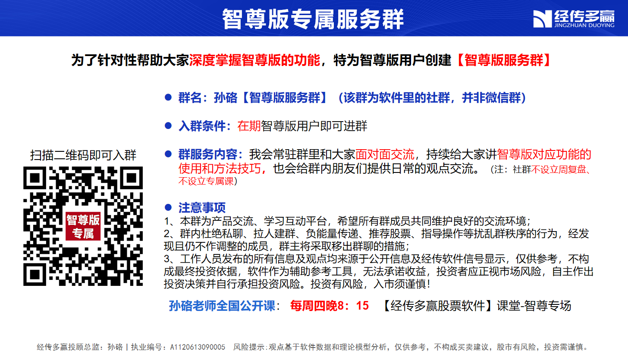
经传多赢投顾总监：孙硌丨投顾执业编号：A1120613090005 基金从业编号：A20250725006485 风险提示：观点基于软件数据和理论模型分析，仅供参考，不构成买卖建议，市场有风险，投资需谨慎。基金的过往业绩并不预示其未来表现，基金管理人管理的其他基金的业绩并不构成基金业绩表现的保证。

Slide 6
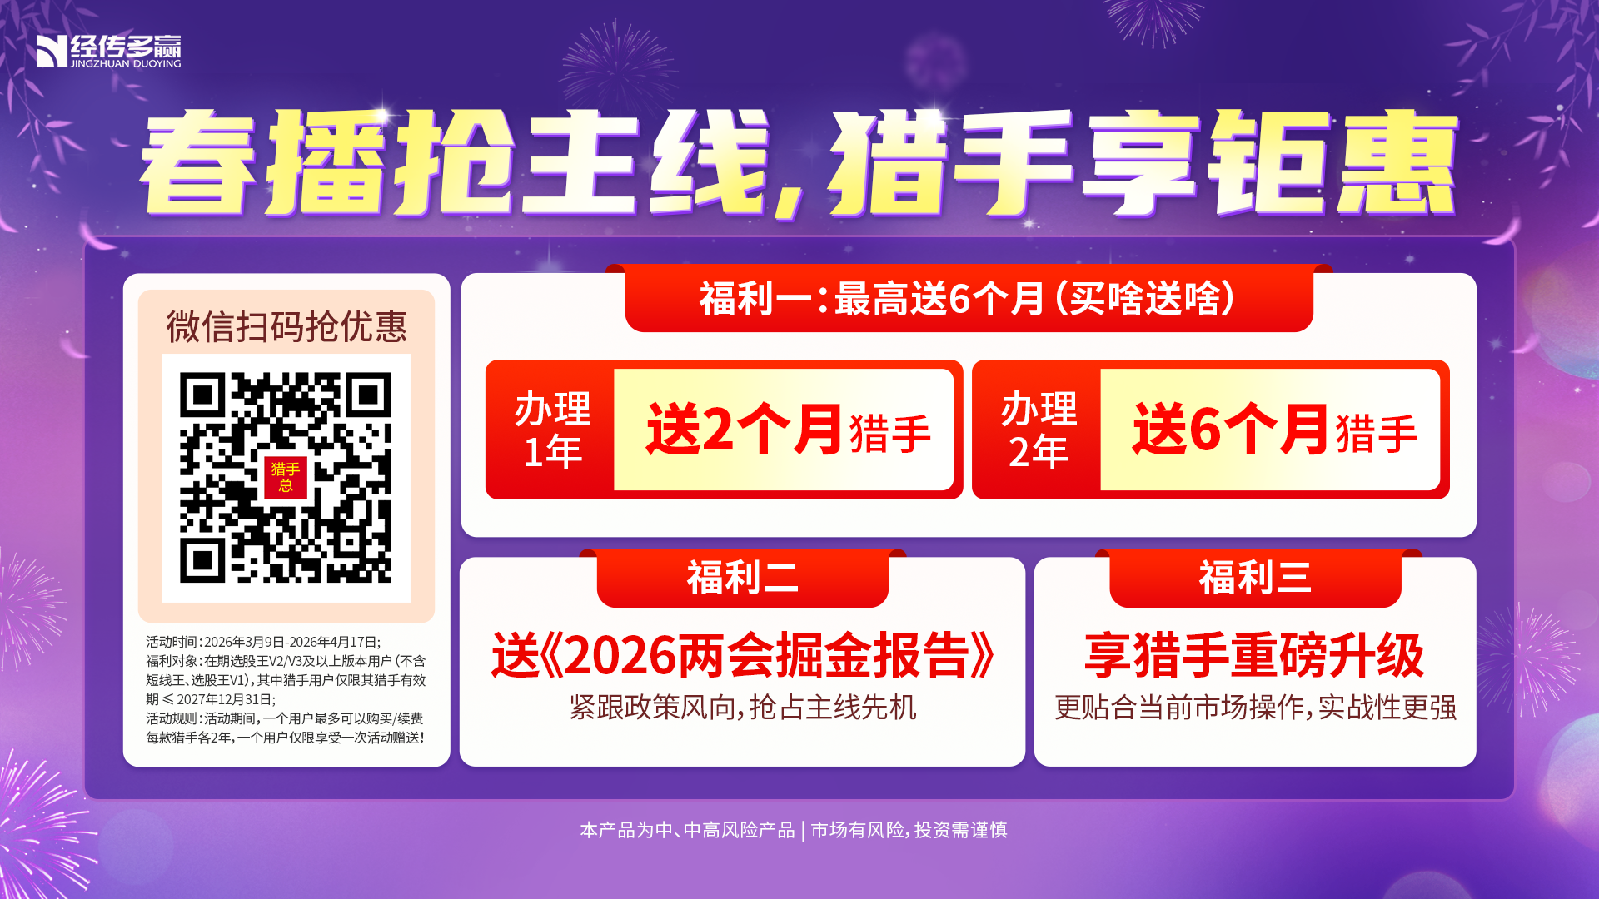

Slide 7


